Slide 1
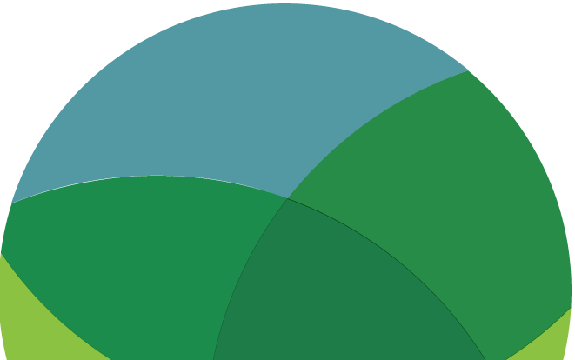

KLIMAGERECHTIGKEIT
ERKUNDEN / HINTERFRAGEN /
VERBINDEN / HANDELN
www.planetpulse.eu

Slide 2

INHALT
01
Einführung
02
Lesen
03
Anschauen
04
Denken & Reflektieren
05
Handeln
06
Kernaussage

Slide 3
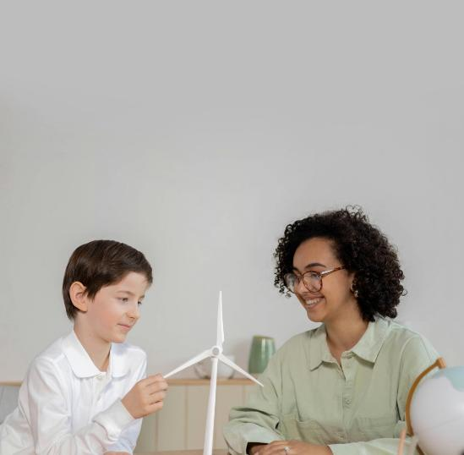
01
Einführung
Der Klimawandel betrifft nicht alle Menschen gleich. Die Gemeinschaften, die am wenigsten für globale CO2-Emissionen verantwortlich sind — darunter einkommensschwache Bevölkerungsgruppen, indigene Völker und Länder des globalen Südens — sind oft am stärksten betroffen.
Klimagerechtigkeit verbindet Umweltwissenschaft mit Menschenrechten und fragt nicht nur, was mit dem Planeten geschieht, sondern wer dadurch Schaden erleidet und wer Verantwortung trägt. Dieses Toolkit lädt dich ein, diese Fragen zu erkunden.
Lernziele
• Verstehen, was Klimagerechtigkeit bedeutet und warum sie wichtig ist.
• Erkunden, wie sich Klimafolgen ungleich auf Gemeinschaften und Regionen verteilen.
• Lokale Erfahrungen von Klimaschäden mit globalen Systemen und Politik verbinden.
• Überlegen, wie faires und gerechtes Klimahandeln in der Praxis aussehen kann.

Slide 4

02
Lesen
Erklärung – Was ist Klimagerechtigkeit? (Vereinte Nationen)
Ein klarer, verständlicher Überblick der UN über die Grundprinzipien der Klimagerechtigkeit — Gerechtigkeit, Menschenrechte und gemeinsame, aber unterschiedliche Verantwortung zwischen Ländern.
Lesen
Prinzipien – Klimagerechtigkeit (Mary Robinson Foundation)
Die ehemalige irische Präsidentin und UN-Hochkommissarin Mary Robinson legt sieben Grundprinzipien für Klimagerechtigkeit dar. Ein grundlegendes europäisches Referenzdokument zu Gerechtigkeit und Klimapolitik.
Lesen
Bericht – Klimafolgen für gefährdete Gemeinschaften (IPCC AR6)
Der sechste IPCC-Sachstandsbericht dokumentiert, wie der Klimawandel die am stärksten gefährdeten Bevölkerungsgruppen weltweit unverhältnismäßig stark trifft, mit detaillierten regionalen Daten und Belegen zu Ungleichheit.
Lesen
Rahmenwerk – Gerechter Übergang (Climate Justice Alliance)
Erklärt das Konzept eines „gerechten Übergangs“ — der sicherstellt, dass der Wandel zu einer grünen Wirtschaft nicht die Arbeitnehmer:innen und Gemeinschaften zurücklässt, die am stärksten von fossilen Industrien abhängen.
Lesen

Slide 5

03
Anschauen
TED-Talk – Ein Appell an alle, die sich um unsere Welt sorgen (Vanessa Nakate)
Die ugandische Klimaaktivistin Vanessa Nakate spricht darüber, wie afrikanische Gemeinschaften die schwersten Klimafolgen tragen, obwohl sie am wenigsten zu den globalen Emissionen beitragen — ein eindringlicher persönlicher Bericht über Klimaungerechtigkeit.
Anschauen
TED-Talk – Wenn indigenes Wissen auf Klimawissenschaft trifft (Hindou Oumarou Ibrahim)
Die tschadische Umweltaktivistin Hindou Oumarou Ibrahim zeigt, wie indigene Gemeinschaften die Folgen des Klimawandels bereits heute erleben — und wie ihr Wissen Lösungen bietet, die die Wissenschaft allein nicht liefern kann.
Anschauen
Dokumentation – Wer zahlt für den Klimawandel? (DW Planet A)
Die DW-Reihe Planet A untersucht Verluste und Schäden — die Frage, ob wohlhabende Länder mit hohen Emissionen ärmere Länder entschädigen sollten, die bereits unter schweren Klimafolgen leiden, zu denen sie kaum beigetragen haben.
Anschauen

Slide 6
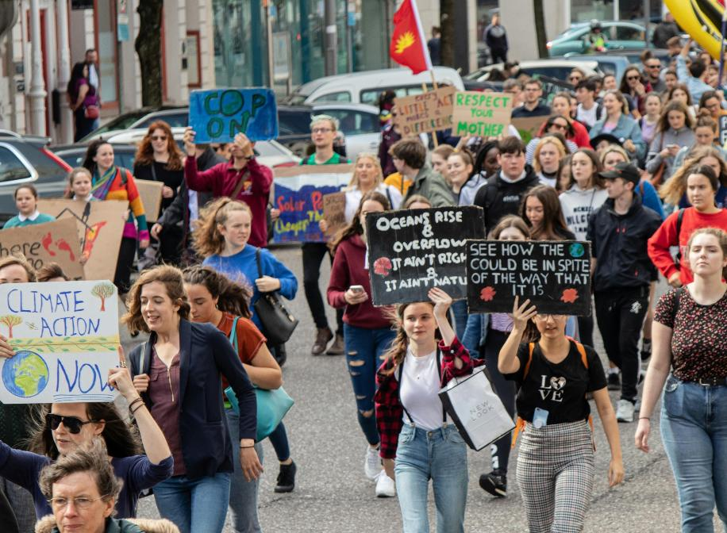
04
Denken & Reflektieren
DENKEN – Diskussionsfragen
• Wer ist in deinem Land oder deiner Region am stärksten von Klimafolgen betroffen? Wer am wenigsten betroffen?
• Ist es fair, dass manche Länder die Kosten für Schäden tragen, die größtenteils andere verursacht haben? Wer sollte zahlen?
• Was bedeutet ein „gerechter Übergang“ für Menschen, die heute in fossilen Industrien arbeiten?
• Wie hängt Klimaungerechtigkeit mit anderen Formen von Ungleichheit zusammen, die du im Alltag siehst?
REFLEKTIEREN – Klima-Gefährdungsindex
Erkunde den ND-GAIN-Länderindex, um zu sehen, welche Länder am stärksten vom Klimawandel gefährdet und am wenigsten anpassungsbereit sind. Vergleiche Länder mit hohen und niedrigen Emissionen.
Index erkunden

Slide 7
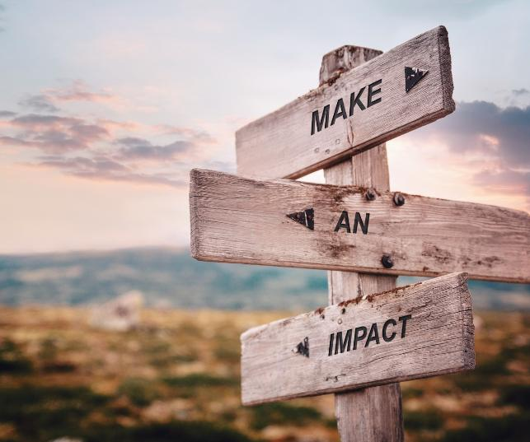
05
Handeln
VISUALISIEREN:
Finde mit dem ND-GAIN-Index drei Länder, die stark vom Klimawandel gefährdet sind. Recherchiere ihre Emissionswerte. Stelle deine Ergebnisse deiner Gruppe vor: Was zeigen die Daten über Fairness?
DISKUTIEREN:
Diskutiert in Gruppen: „Wohlhabende Länder sollten in einen Klima-Entschädigungsfonds für Verluste und Schäden in gefährdeten Ländern einzahlen.“ Verteilt Rollen — manche argumentieren dafür, manche dagegen, manche als betroffene Gemeinschaften.
SCHREIBEN:
Schreibe einen kurzen offenen Brief (150–200 Wörter) aus der Perspektive eines jungen Menschen in einem klimagefährdeten Land, gerichtet an eine Staats- oder Regierungschefin oder einen Staats- oder Regierungschef bei der COP. Was würdest du fordern, und warum?
VERNETZEN:
Finde eine Jugendorganisation für Klimagerechtigkeit in deinem Land oder deiner Region. Teile ihre Kampagne mit deinem Netzwerk. Kleine Akte der Verstärkung schaffen Solidarität über Grenzen hinweg.

Slide 8


Kernaussage
Klimagerechtigkeit ist kein fernes Konzept — sie entscheidet darüber, wer überlebt, wer sich anpasst und wer zurückbleibt. Die Wissenschaft ist eindeutig: Die am stärksten gefährdeten Gemeinschaften haben am wenigsten zu dieser Krise beigetragen. Diese Lücke zwischen Verantwortung und Auswirkung zu verstehen, ist der erste Schritt, um Besseres einzufordern. Gerechtigkeit betrifft nicht nur die Umwelt. Es geht um Menschen. Und es beginnt damit, aufmerksam zu sein.
Reflektieren und handeln
Identifiziere eine Gruppe in deiner eigenen Gemeinschaft, die am stärksten von Klimafolgen betroffen ist. Welche Handlung könntest du selbst übernehmen oder unterstützen, um ein gerechteres Ergebnis wahrscheinlicher zu machen?

